Slide 1
ניתוח מערכות 1
שיטות איסוף נתונים

Slide 2
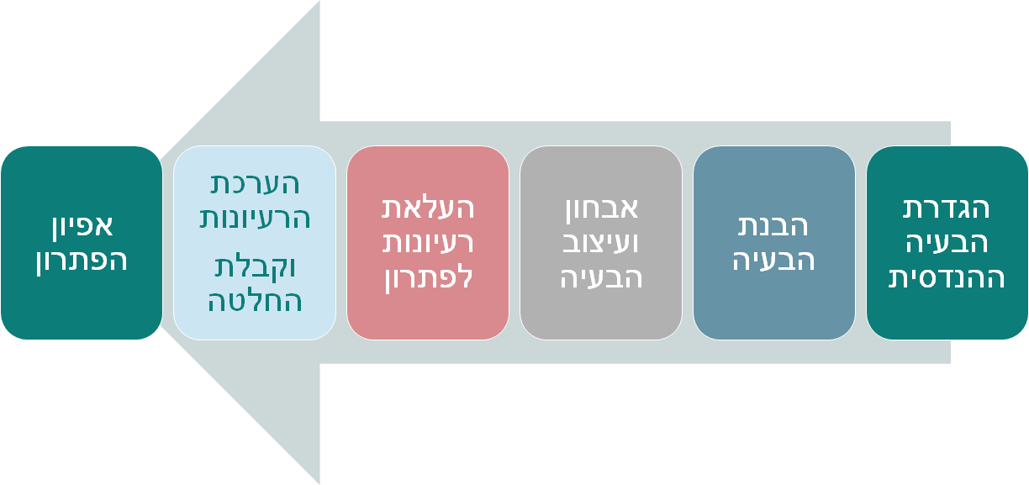
איסוף נתונים
תהליך המבוצע על מנת:
להבין מיהם בעלי העניין במערכת
להבין מהו המצב הקיים
ללמוד את הצרכים
שלבים בפיתוח תוכנה

Slide 3

שיטות לאיסוף נתונים
קיימות מספר שיטות לאיסוף נתונים:
ניתוח מסמכים שונים
אם קיימת מערכת דומה או אם המערכת הינה עבור ארגון
עריכת תצפיות
על בעלי עניין במערכת
עריכת ראיונות עם בעלי עניין במערכת
הפצת שאלונים לציבור רחב של משתמשים של
המערכת

Slide 4

ניתוח מסמכים - איסוף ממצאים
השימוש בניתוח מסמכים הינו לאיסוף ממצאים משמש אותנו לבדיקת הבעיה ולאיסוף ראיות.
איסוף ממצאים משמש בידינו מכשיר להבנת הבעיה הנחקרת
כלי הנותן לנו תמונה רחבה יותר על הבעיה ומקרב אותנו להצעות לפתרונה.

Slide 5

ניתוח מסמכים - אילו?
מסמכים היכולים לשמש כמקור לנתונים על ארגון/מערכת:
מסמכים המתארים נהלי עבודה בארגון
מסמכים המתארים דוחות תכנון למערכת קיימת, תיאור קלט/פלט של דוחות על נוהלי תפעול מערכת קיימת, מדריכי משתמש למערכת קיימת
פניות ותלונות של בעלי עניין על המערכת הקיימת או אל הארגון
מסמכים המתארים מערכות אחרות דומות

Slide 6

תרגיל כיתה 1 -איסוף מסמכים
מעוניינים לפתח מערכת לניהול עובדים.
עליכם לחפש באינטרנט לפחות 3 מערכות קיימות ועבור כל מערכת לענות על השאלות הבאות:
מה שם המערכת (צרפו קישור לאתר)?
מה הפעולות שאפשר לבצע במערכת?
מה לפי דעתכם חסר במערכת?

Slide 7

תצפיות
תצפית היא כלי לאיסוף מידע באמצעות צפייה ורישום של מהלך הצפייה במקום, תופעה, התרחשות הנחקרים.
התצפית חייבת להיות מתוכננת (שעות, ימים ונצפים) ולא אקראית; צריכה להיות לה מטרה ברורה, תוך הגדרה מראש על אילו שאלות היא אמורה לענות
התצפית מאפשרת לנו לבחון את קיומה של תופעה, ולעמוד על מאפיינים שונים שלה כמו היקפה, אפיון המשתתפים הנוטלים בה חלק, ועוד.
תצפית הינו כלי מחקר 'פאסיבי' : ניתן לאשש או להפריך באמצעותה השערה שעלתה ביחס לבעיה, אולם לא ניתן לחקור מה שלא 'נמצא בשטח'.
תצפית יכולה לסייע בזיהוי תהליכים ומאפשרת:
זיהוי קשיים
איתור שינויים
גילוי דרכי עבודה

Slide 8
סוגי תצפיות
מעורבות הצופה:
הכנה לתצפית:
פסיבית | אקטיבית
הצופה עומד מהצד ומתעד את ההתנהגות ללא כל התערבות | הצופה עשוי לשאול את הנחקר שאלה או לתת הוראה ולתעד את תגובת הנחקר בעקבות השאלה או ההוראה
הצופה נדרש לסקר את האירועים באופן אובייקטיבי | הצופה נוטל חלק בפעולות היומיומיות של האוכלוסייה הנחקרת
פתוחה / בלתי מובנית | מובנית / ממוקדת
הצופה עומד מהצד ומתבונן ומתעד את כל התנהגויות האוכלוסייה הנחקרת במקרה זה הצופה איננו ניגש לתצפית עם תוכנית או מיקוד צפייה מראש | הצופה מגיע עם תכנית, מוקד צפייה מראש: מתעד רק התנהגויות שקבע מראש

Slide 9

ראיון
ראיון הוא כלי לאיסוף נתונים באמצעות שיחה יזומה בין שני אנשים או יותר, בה המראיין מנסה להשיג מידע מן המרואיין על נושא מסוים, באמצעות סדרת שאלות המתפתחות בהדרגה.
יש לבצע הכנה לראיון:
לימוד מוקדם של הארגון והנושא המרכזי שעליו ייסוב הריאיון
לימוד חומר רקע על המרואיינים – תפקידם בארגון ועמדותיהם על הסוגיות בהם ידון הריאיון
בניית שלד של מבנה הריאיון – בסיס לניהול הריאיון
הכנת מקום מתאים וקביעת מועד עבור הריאיון

Slide 10

ניהול הראיון
לפתוח בהצגת משתתפי הריאיון, הסברת מטרת הריאיון והסיבות לעריכתו
עידוד המרואיין להעלות רעיונות באופן חופשי ולנסות ליצור אווירה אוהדת ומפרגנת
להימנע מוויכוחים ולא ליצור תחושה של עימות או חקירה
יש לתעד את כל הנאמר
לעיתים לחזור על דברי המרואיין ולשאול האם הניסוח מדויק והאם דבריו הובנו כהלכה
בסיום הריאיון לערוך סיכום של הריאיון ולהסיק מסקנות

Slide 11

שאלון
שאלון הוא כלי לאיסוף נתונים המסייע ברכישת ידע המבוסס על ניסיונם או דעתם של אחרים, באופן מסודר ושיטתי.
באמצעות השאלון מתקבלים ממצאים שניתוחם מסייע במתן תשובות מתאימות לבעיה ומכוונות לפתרונה

Slide 12

בניית שאלון
הגדרת אוכלוסיית היעד אליה מופנה השאלון
ניסוח 6-10 שאלות ו/או היגדים המתייחסים לבעיה ומקדמים לפתרון:
שאלות על התופעה הכללית
שאלות על הבעיה הספציפית
שאלות שמקדמות לפתרון
שאלות סגורות:
שאלות בעלות שתי תשובות אפשריות: כן / לא.
שאלות עם דרוג מספרי של תשובות ...
אפשרות לשאלה פתוחה בסוף השאלון

Slide 13
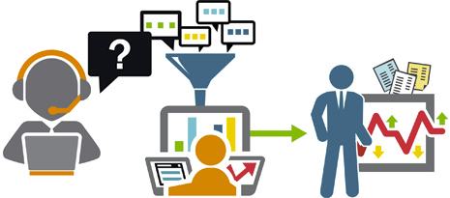
תוצאות איסוף נתונים
לאחר איסוף הנתונים יש לזהות את הפער בין המצב המצוי לבין המצב הרצוי
יש להבדיל בין מקור הבעיה לבין סממני הבעיה
סממן בעיה(סימפטום): סימן שמצביע על בעייה, תופעה וכדומה
מקור הבעיה: חוסר/תהליך/אירוע/פעולה הגורם להיווצרות הבעיה

Slide 14
תרגיל כיתה 2 - זיהוי בעיה
לחברת התעופה "שמיים כחולים" הגיעו מכתבי תלונה רבים מלקוחות
מהי הבעיה/בעיות של חברת התעופה?
הזמנתי כרטיס טיסה באתר למוסקבה לצורך ביקור משפחתי אצל סבתי החולה. לאחר שקיבלתי את הכרטיס בדוא"ל רכשתי כרטיסי נסיעה בתוך רוסיה שלא ניתן לקבל עליהם החזר.
כשלושה שבועות לפני מועד הטיסה המתוכננת בישרו לי כי הטיסה בוטלה, אבל אחותי כן טסה בטיסה הזאת, מדוע קיבלתי הודעה שהטיסה בוטלה?
רכשתי כרטיסי טיסה באתר. מסיבות אישיות נאלצתי לבטל את טיסתי, בעקבות ביטול העסקה הוחזרו לי הכספים ששילמתי בניכוי 50$ קנס ביטול. ביטלתי את העסקה תוך 14 יום, לפי חוק זכויות הצרכן זכותי לבטל את העסקה תוך 14 יום תמורת דמי ביטול של 5% או 100 ₪ הנמוך מביניהם.
מדוע הקנס שקיבלתי היה גבוה?
הזמנתי כרטיס טיסה דרך הטלפון, רציתי להזמין ארוחה כשרה לטיסה ונאמר לי שניתן לבצע זאת ע"י כניסה לאתר החברה עם הכנסת מספר ההזמנה. נכנסתי לאתר, ולאחר קושי רב מצאתי את המיקום בו ניתן להכניס מספר הזמנה אולם לא הצלחתי למצוא כיצד מזמינים ארוחה כשרה

